Slide 1
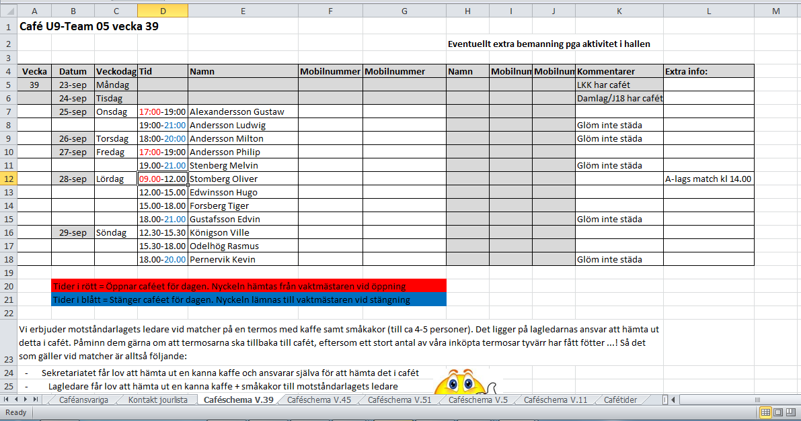
Här hittar du informationen och din Cafétid´när du öppnar dokumentet

